Slide 1
第四篇 波 动
第 十 章 机械振动
第十一章 机械波
第十二章 波动光学

Slide 2
第十二章 波动光学
12.1 杨氏双缝干涉
12.2 薄膜干涉
12.3 光的单缝衍射
12.4 光栅衍射
12.5 光的偏振

Slide 3
§12.1 杨氏双缝干涉
一、光的干涉
1. 光的干涉现象
满足相干条件的两束光叠加时，在叠加区域内出现明暗相间的光强不均匀且稳定分布的现象。
频率相同
振动方向相同
有恒定相位差
两相干光源在 S₁ 和 S₂ 的光振动分别为
P
S₁
两相干光波在空气中传播时波函数分别为
S₂

Slide 4
在两相干光波在任一点 P 相遇后的合振动振幅为
p点光强为
相位差
特别地，当 时
干涉加强，光强极大
当
干涉减弱，光强极小
——干涉级次

Slide 5
2. 光程与光程差
光程:
——光所经过的介质的折射率 n 与相应的几何路程 r乘积.
如：S₁到P的光程为
S₂到P的光程为
光程差:
两束光的相位差
即：

Slide 6
干涉加强和减弱的条件:
干涉加强
相位差:
( k = 0 , 1, 2……)
干涉减弱
( k = 1 , 2……)
干涉加强
光程差:
( k = 0 , 1 , 2……)
干涉减弱
( k = 1 , 2……)

Slide 7
3. 获得相干光方法
普通光源的发光特点:
（1） 一个原子每一次发光只能发出一个波列
（2） 原子的发光是断续的
（3） 各原子的各次发光是完全相互独立的
两个普通光源或同一普通光源的不同部分所发出的光是不相干的
分波前法
从普通光源获得相干光方法:
分振幅法

Slide 8
相干光源的获得 ——
(1)分波面法：
从一次发光的波面上取出几部分，再相遇。
光源
*
S₁、S₂满足相干条件。
(2)分振幅法：
一束光线中分出的两部分，再相遇。

Slide 9
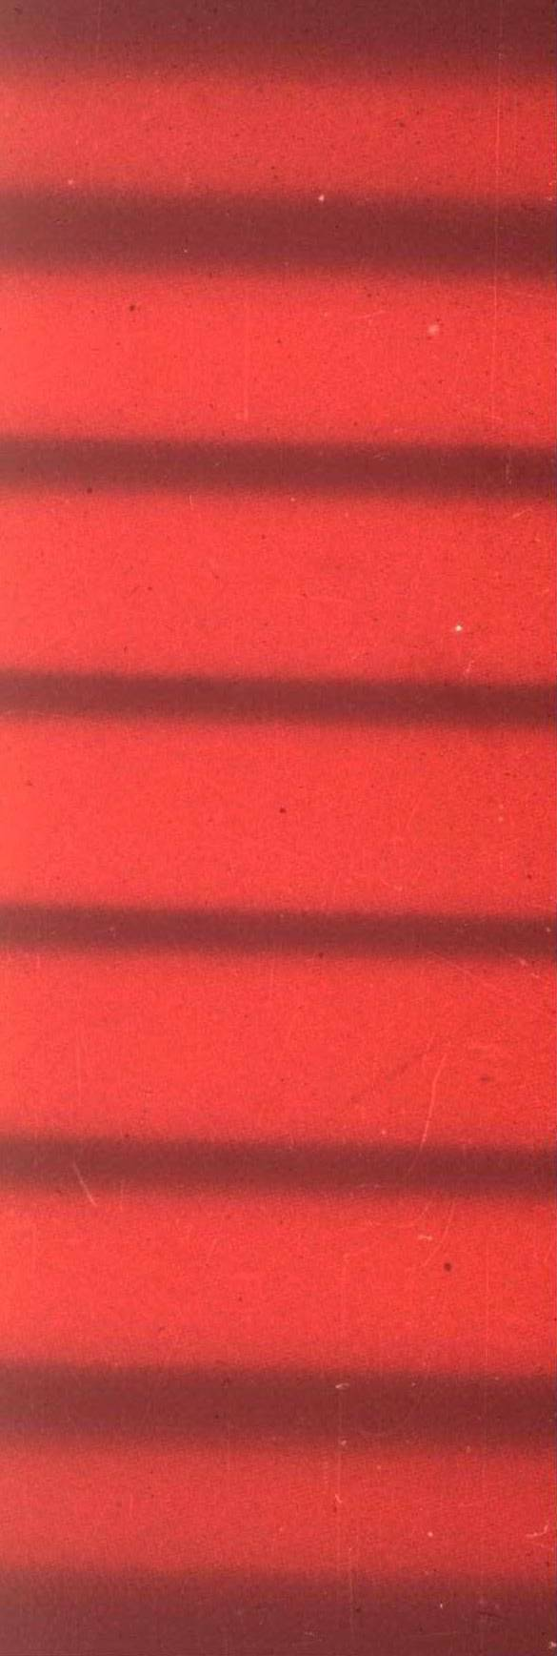
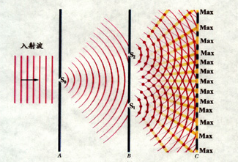
1. 杨氏双缝实验（分波阵面干涉）
观察屏
P
相遇区
试验装置：
缝宽： 10⁻⁴ m
双缝间距 d: 0.1--3 mm
屏到双缝距离 D: 1--10 m
R: 10 ~ 50 cm
杨氏干涉条纹

Slide 10
2. 干涉条纹出现的条件
S₁ 和 S₂ 为两个相干光源
p
E
P点光强

Slide 11
p
干涉加强，明纹
干涉减弱，暗纹
明纹中心位置:
暗纹中心位置:
条纹间距:(亮-亮、暗-暗)

Slide 12

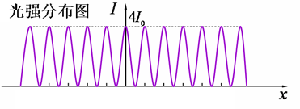
光强极大极小交替出现, 形成明暗相间、等亮度、等间距的条纹。

Slide 13
三、劳埃德镜
P
L
M
与双缝干涉对比：
① 明暗条纹位置反转。
一路光在平面镜反射时，有“半波损失”，光波相位有π的突变。
② 条纹分布区域限于屏的上半部分。

Slide 14
第十二章 波动光学
12.1 杨氏双缝干涉
12.2 薄膜干涉
12.3 光的单缝衍射
12.4 光栅衍射
12.5 光的偏振

Slide 15
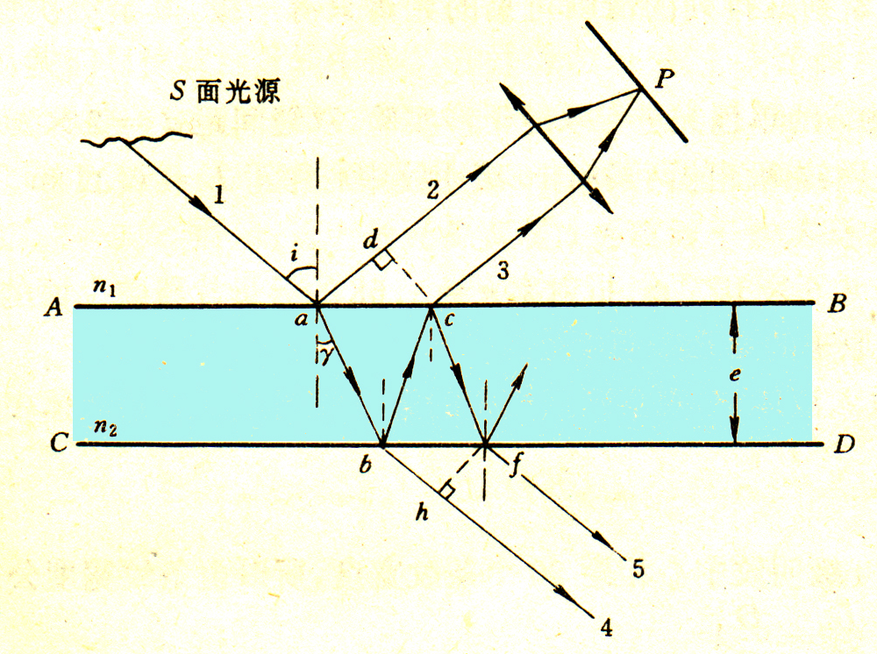
一、平行平面薄膜的干涉
n₂ > n₁
两束反射相干光的光程差：
由

Slide 16
干涉加强，亮纹
干涉减弱，暗纹
当 e、n₂、n₁ 确定，
则 相同入射角的入射光线有相同光程差。
它们在透镜焦平面上构成同一级条纹，称等倾干涉。
两束透射相干光的光程差：
——透射光相干图样与反射光相干图样“互补”

Slide 17
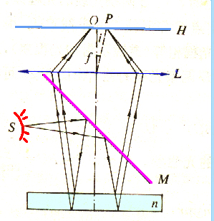
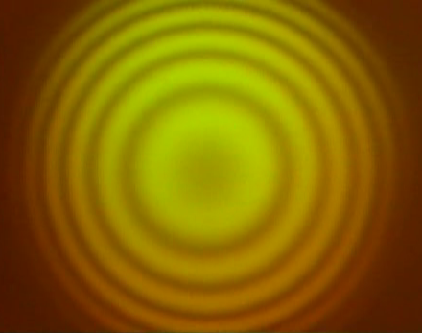
等倾干涉实验：
内疏外密，中央条纹级次高。

Slide 18
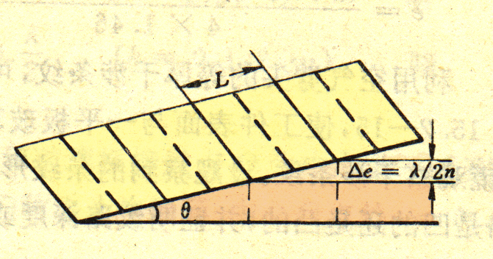
二、等厚干涉
1. 劈尖干涉
S
M
劈尖角
干涉加强
亮纹
干涉减弱
暗纹

Slide 19
劈尖角
亮纹
暗纹
讨论：
（1）相同膜厚 e_{k} 对应于同一级条纹;
（2）e=0 的棱边处是暗纹，这是“半波损失” 的一例证；
（3）任意相邻明（暗）纹间距为 l

Slide 20
2. 增透膜、多层膜
1. 增透膜
对某一特定波长 λ ，反射干涉相消，透过相长。
2. 反射膜
对某一特定波长，反射干涉加强，使反射率大大加强，透射率相应减少。
多层膜可从白光中获得特定波长范围的准单色光。

Slide 21
3.牛顿环
T
显微镜
L
S
M半透半反镜
1) 干涉图样：内疏外密中心为暗点的圆环。
2）明纹、暗纹条件：
亮纹
暗纹

Slide 22
R
3）明（暗）环的半径：
e
明环半径
暗环半径

Slide 23
明环半径
暗环半径
1）从反射光中观测，中心点是暗点还是亮点？从透射光
中观测，中心点是暗点还是亮点？
2）属于等厚干涉，条纹间距不等，为什么？
3）将牛顿环置于 的液体中，条纹如何变？
4）应用例子:可以用来测量光波波长，
用于检测透镜质量，曲率半径等.

Slide 24
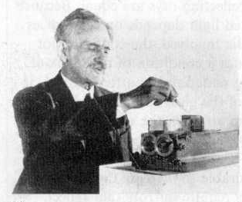
三、迈克尔逊干涉仪
迈克尔逊A.A.Michelson
美籍德国人
——因创造精密光学仪器，用以进行光谱学和度量学的研究，并精确测出光速，获1907年诺贝尔物理奖。

Slide 25
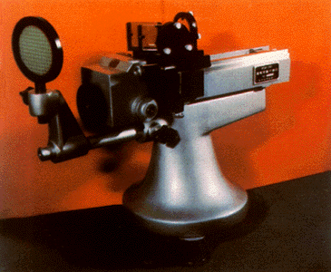
迈克尔逊干涉仪——
反射镜
移动导轨
单色光源
反射镜
分光板
补偿板
与 成 角

